Slide 1
Plan zajec
Narzedzia podstawowe:
-kod hoc
-zachowywanie/przywracanie modeli
-interfejs graficzny
Wykorzystanie narzędzia CellBuilder do budowy prostej komórki

Slide 2
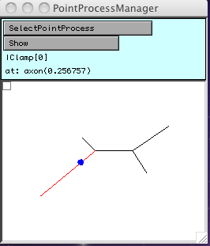
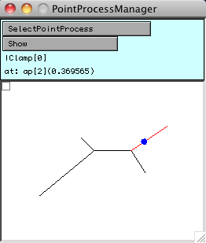
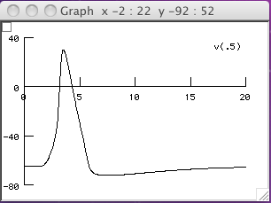
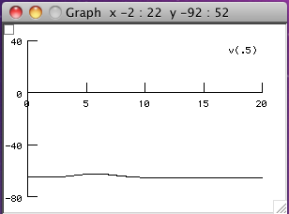
Zagadnienia do zbadania 1
Wplyw lokalizacji elektrody stymulujacej I natezenia pradu na wywolanie potencjalu czynnosciowego.

Slide 3
Zagadnienia do zbadania 2
Przestrzenny i czasowy rozklad potencjalu w komórce
i) Graph-> Shape plot
ii) prawy przycisk myszy -> Space plot
iii) z wcisnietym lewym przyciskiem myszy, przejechac od poczatku do konca komórki
iv) obejrzec wyniki dla czasów t = 0:0.5:10 ms

Slide 4
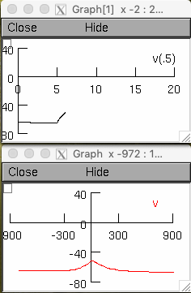
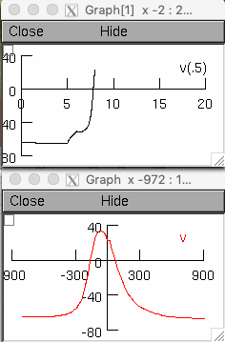
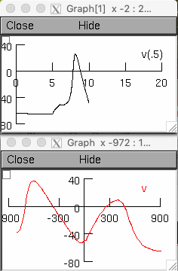
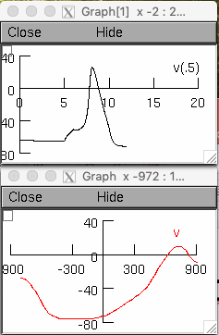
Przyblizone wyniki
t (ms) =
6
8
10
12

Slide 5
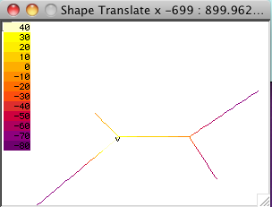
Zagadnienia do zbadania 3
Przestrzenny i czasowy rozklad potencjalu w komórce
i) Graph-> Shape plot
ii) prawy przycisk myszy -> Time plot/Shape plot
iii) obejrzec wyniki za pomocą Tools -> Movie Run

Slide 6
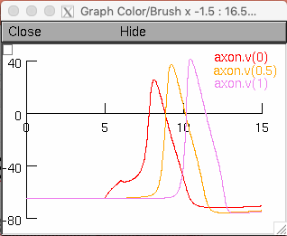
Zagadnienia do zbadania 4
Policzyc prędkosść propagacji AP w aksonie.
Graph-> Voltage axis
prawy przycisk myszy -> Plot what?
prawy przycisk myszy -> Color/Brush
prawy przycisk myszy -> Crosshair

Slide 7
Zagadnienia do zbadania 4
Wynik:
t(axon.v(0)) = 8.125 ms
t(axon.v(1)) = 10.425 ms
dt = 2.3 ms
L = 800 um
v = 8*10⁻⁴ m/2.3*10⁻³ s = 0.347 m/s
Dla T = 20C v = 0.477 m/s
Eksperyment: 0.5-2 m/s

